Slide 1
ACT, functie en RFT
Niet schrikken!

Slide 2

Functie in de praktijk
Wat doet de cliënt?
Wat doet de cliënt niet?
Beïnvloedt dit doorlopende tevredenheid?

Slide 3
Functie in de praktijk
de functie van controle en vermijding
waarden als blijvende intrinsieke bekrachtigers
vermijden vs toenaderen
ervaren vs denken
gedragsverbreding of gedragsvernauwing

Slide 4

Operante conditionering en RFT
REGELS
Fysieke of symbolische
antecedenten
Fysieke of symbolische consequenties
Sd
R
C

Slide 5
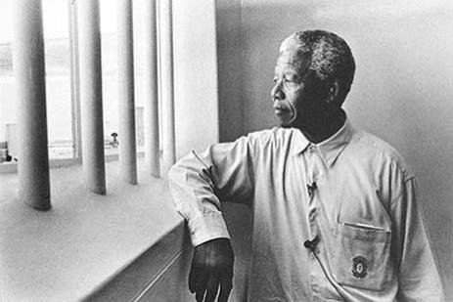
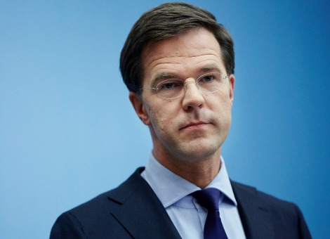
Transformatie van stimulusfuncties
Als de betekenis of functie van een stimulus veranderd ten gevolge van de relatie die deze stimulus heeft met een andere stimulus

Slide 6
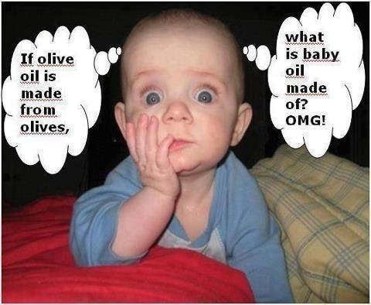

Slide 7
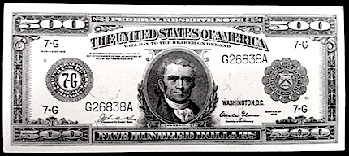
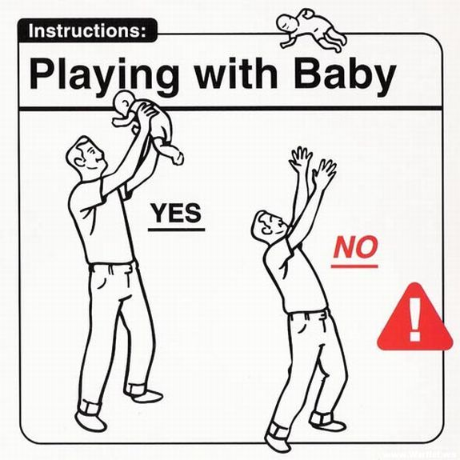
Relateren kan gedrag beinvloeden
Symbolische antecedenten en consequenties.
Regels of instructies die antecedenten en consequenties specificeren

Slide 8

Relateren leidt tot transformatie leidt tot beinvloeding
“het is normaal om je zo te voelen”
“Er is geen reden om van streek te zijn”

Slide 9
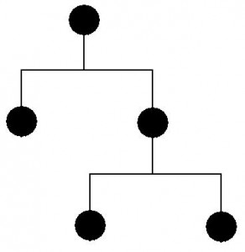
Gebruik van RFT in therapie
Hierachische relaties
Betekenis en blijvende motivatie
Flexibel en stabiel zelfgevoel

Slide 10
Bouwen aan blijvende bronnen van bekrachtiging
Overkoepelende onuitputtelijke bekrachtiger
Specifiek Doel
Actie
Actie
Specifiek Doel
Actie

Slide 11
Hiërarchische relatie: ik ben meer dan …
Hier-en-nu
IK
angst
gedachte
jeuk
blijheid
evaluatie
Daar-en-toen

